Slide 1
Магазин кроссовок
Мобильное приложение на Kotlin & Jetpack Compose

Slide 2
О проекте
Тип: Мобильное приложение для магазина обуви
Платформа: Android 13.0 API 33
Язык: Kotlin

Slide 3
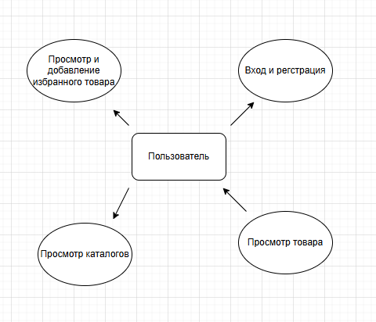
Диаграмма вариантов использования

Slide 4
Библиотеки
Core Jetpack
Compose 1.6.0
Navigation
Асинхронность
Coroutines 1.7
Kotlin 1.9

Slide 5
Полный стек технологий
Язык: Kotlin
Framework: Jetpack Compose
Архитектура: MVVM
Навигация: Jetpack Navigation Compose

